Slide 1
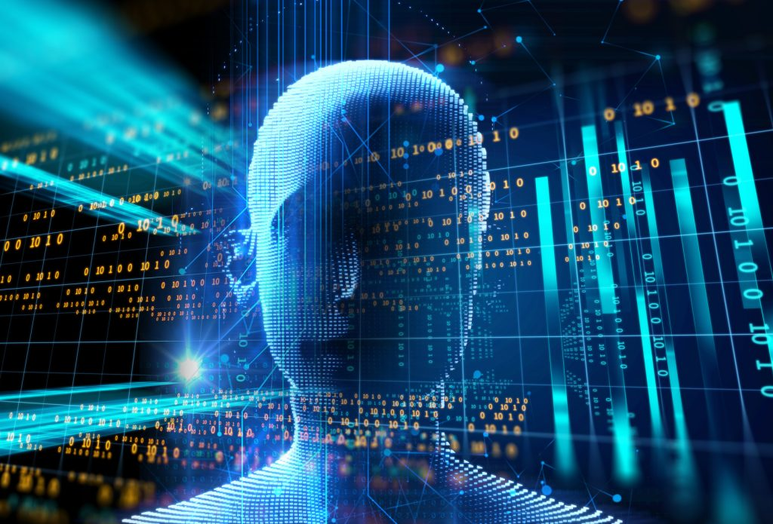
初学者のためのAI講座

Slide 2
自己紹介
・開発第 1G 安田遼平
・2018年1月入社
・2018年1月〜2018年6月 富士通総研様にてAIエンジニア育成プロジェクト
・2018年7月〜現在 CTCT様にて機械学習を用いた開発プロジェクト

Slide 3
本日の流れ
・AIの概要の解説(安田)
・kaggleの例題の説明(森本大先生)
・開発環境の解説(森本大先生)
・kaggleを通して分析のコーディング体験(森本大先生)
・休憩
・自然言語処理について講義(安田)
・コーディングによる自然言語処理の体験(安田)
・質疑応答（ここ以外でも質疑応答の時間を適宜設けます）

Slide 4
AIにどんなイメージがありますか？
将来的にAIに仕事取られちゃうんでしょ？
自動運転？
ドラえもんとか？
将棋でプロ棋士に勝ったんだよね！
いろいろ自動化してくれそう！

Slide 5
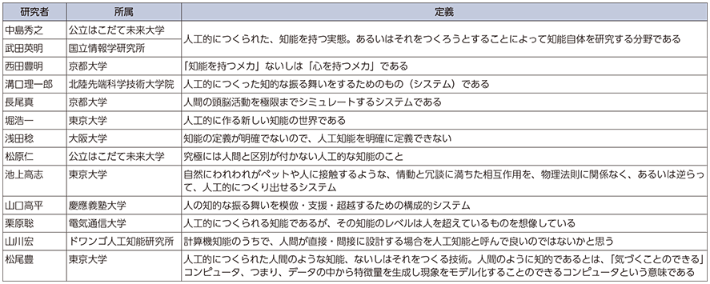
AIの定義
（出典）松尾豊「人工知能は人間を超えるか」（KADOKAWA）p.45より作成

Slide 6

AIの定義
人によって定義が違うのはAIの定義がとても曖昧だから

Slide 7
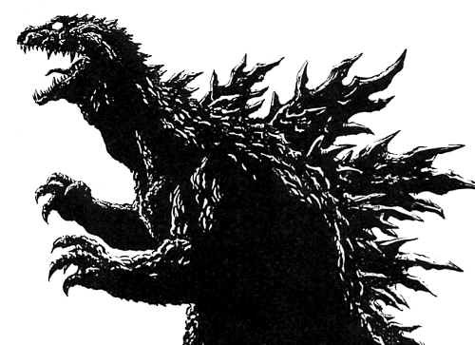

AIの分類
※図はあくまでイメージです
強いAIと弱いAI

Slide 8

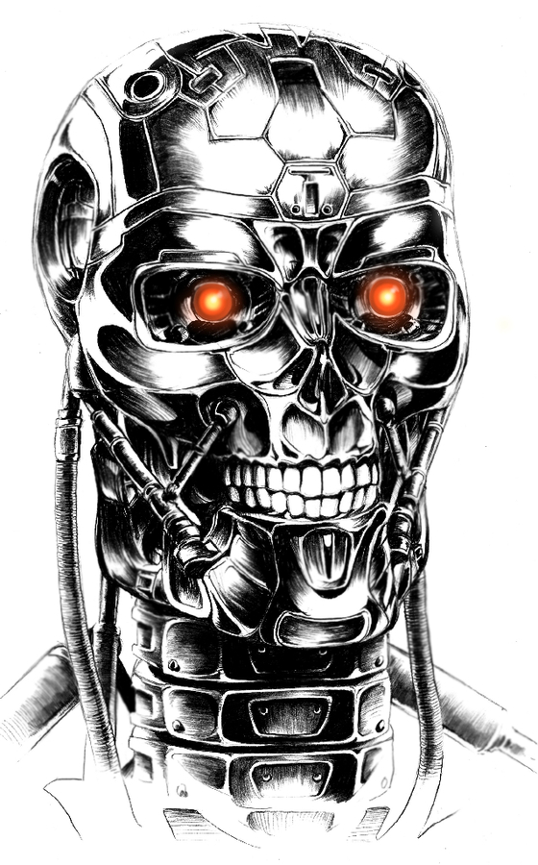
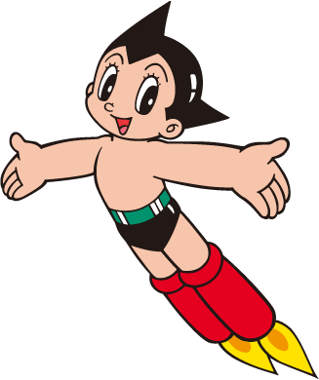
強いAI
・汎用人工知能(Artificial General Intelligence)
人間の知能にも迫るような人工知能。汎用的な能力を持つ。
例：
ド◯えもん、鉄腕ア◯ム、ターミ◯ーター等
Notes:
要するに特定の分野だけに強い

Slide 9
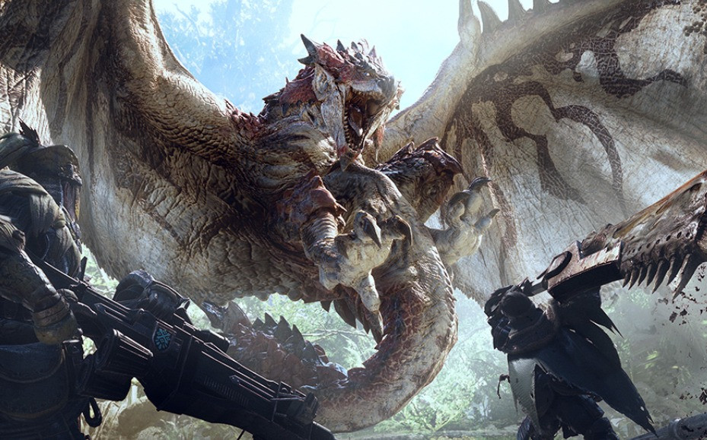
弱いAI
・特化型人工知能(applied AI, narrow AI)
限定的な問題解決や推論を行う
（システムの一部に組み込まれるイメージ）
例：
画像認識、自動運転、ゲームAI等
Notes:
要するに特定の分野だけに強い

Slide 10
現在のAIで存在するのは弱いAIのみ
人間の脳をコンピュータ上で再現するのは今の技術では不可能
Notes:
要するに特定の分野だけに強い

Slide 11

なんだ、弱いのかよ…
Notes:
要するに特定の分野だけに強い

Slide 12
安心してください。弱くても結構すごいんです！
→機械学習でできることの一部を紹介するよ
Notes:
要するに特定の分野だけに強い

Slide 13
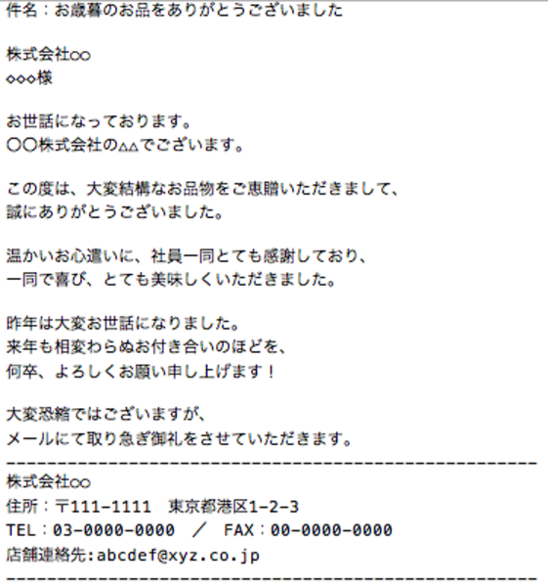
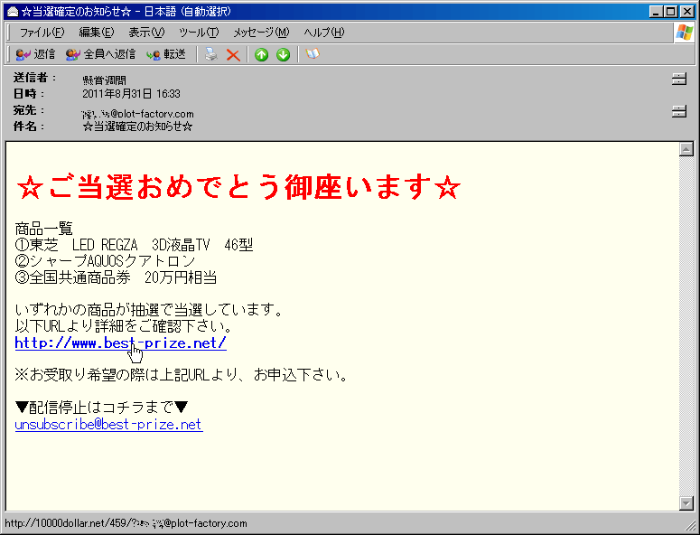
機械学習の例その１
スパムメールの検知
普通のメール
スパムメール
Notes:
要するに特定の分野だけに強い

Slide 14
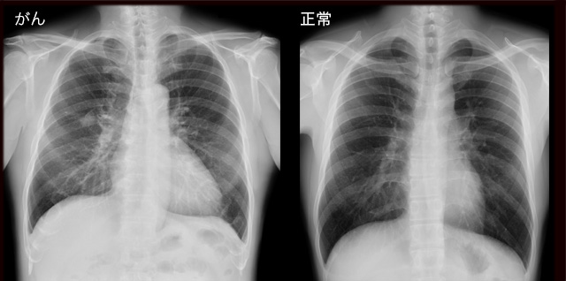
機械学習の例その２
がん診断
Notes:
要するに特定の分野だけに強い

Slide 15
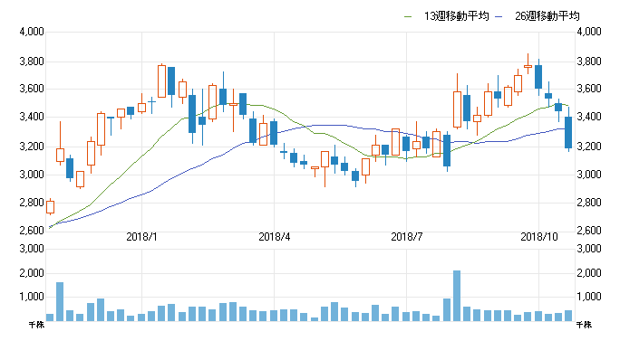
機械学習の例その３
株価予測
Notes:
要するに特定の分野だけに強い

Slide 16

機械学習の例その4
自然言語処理
自然言語をコンピュータで処理するための技術
自然言語…日常で話したり書いたりして使う言葉
例)日本語、英語、フランス語、中国語
私はPTCSで働いています。
I work for PTCS.
Je travaille au PTCS.
我在PTCS工作

Slide 17
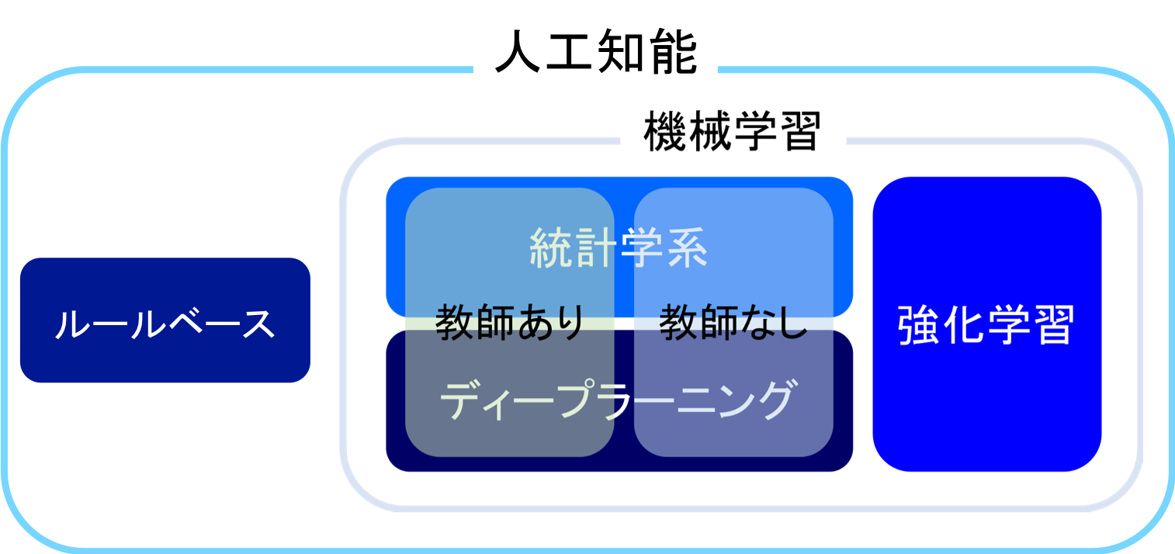
AIの学習方法の分類
入力した
データから
ルールを作成
人の手で
ルールを記述
Notes:
要するに特定の分野だけに強い

Slide 18
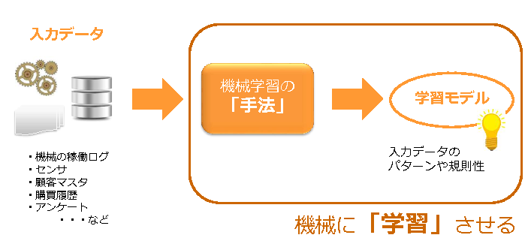
機械学習とは
コンピューターがデータから反復的に学習し、
そこに潜むパターンを見つけ出すこと。
Notes:
要するに特定の分野だけに強い

Slide 19
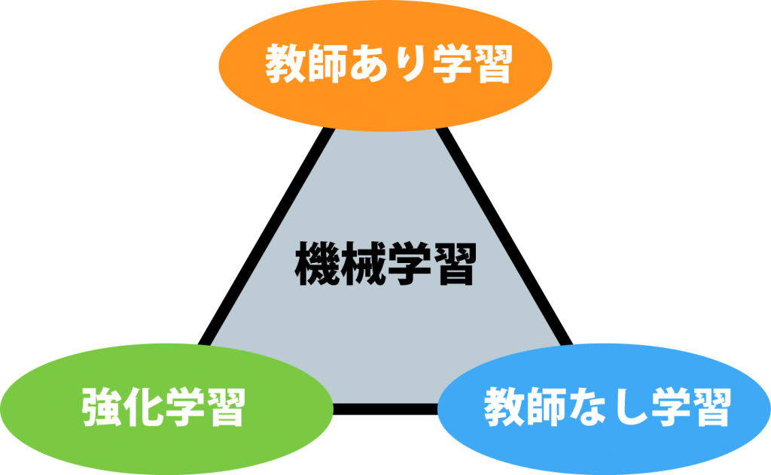
機械学習の種類
Notes:
要するに特定の分野だけに強い

Slide 20

分類（教師あり学習）と強化学習を使用したWebサービス
Akinator
20個ほどの簡単な質問だけで、あなたがイメージしている人物の名をずばり当ててくる
https://jp.akinator.com
Notes:
要するに特定の分野だけに強い

Slide 21
教師あり学習
■：正解のあるデータを機械に学習させる方法。大きく以下の２種類がある。
∟回帰：データを入力すると、出力として数値を返す方法（予測）
∟分類：データを入力すると、出力としてデータの属性や種類を返す方法（ラベリング）
間取り | 駅徒歩 | 築年数 | 家賃
2DK | 15 | 6 | 48,000
1LDK | 2 | 2 | 60,000
2LDK | 20 | 25 | 50,000
入力
間取り | 駅徒歩 | 築年数
2DK | 20 | 10
学習
家賃を求める数式(モデル)
予測
家賃
42,000
年齢 | 性別 | 時刻
20 | 男 | 10
年齢 | 性別 | 時刻 | 購入
35 | 男 | 16 | yes
24 | 男 | 9 | no
22 | 女 | 21 | no
入力
学習
購入有無を求める数式(モデル)
予測
購入
yes
Notes:
要するに特定の分野だけに強い

Slide 22
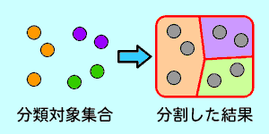
教師なし学習
■：正解がないデータから自動的に構造や法則を算出させる方法
∟クラスタリング：データを入力するとそのデータのグルーピング結果を返す方法
Notes:
要するに特定の分野だけに強い

Slide 23
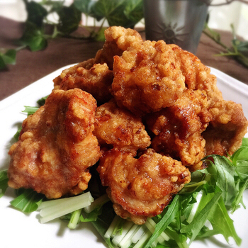
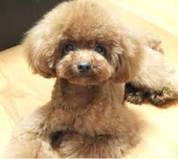
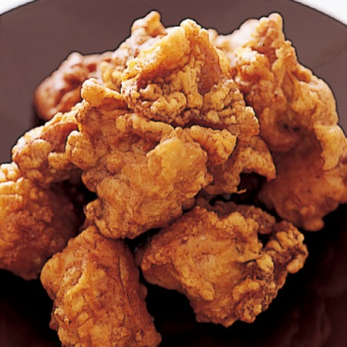

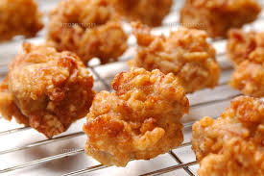
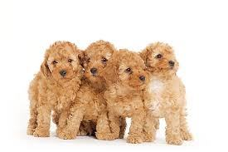
唐揚げとトイプードルをクラスタリングすると‥
Notes:
要するに特定の分野だけに強い

Slide 24
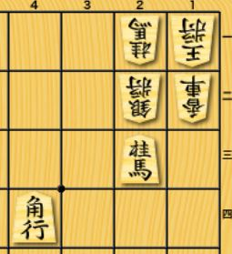
強化学習
■：ある環境における価値が最大になるような行動を学習する
→良い結果なら報酬、悪い結果ならペナルティを与える
※目先の報酬だけではなく、目標を目指してモデルを学習する。
将棋で言えば一手先の駒の取り合いではなく、最終的に勝てるか
王手になるまでどのように打てば良いかを
トライアンドエラーで何度も学習する。
Notes:
要するに特定の分野だけに強い

Slide 25
AIの学習方法の分類
入力した
データから
ルールを作成
人の手で
ルールを記述
Notes:
要するに特定の分野だけに強い

Slide 26
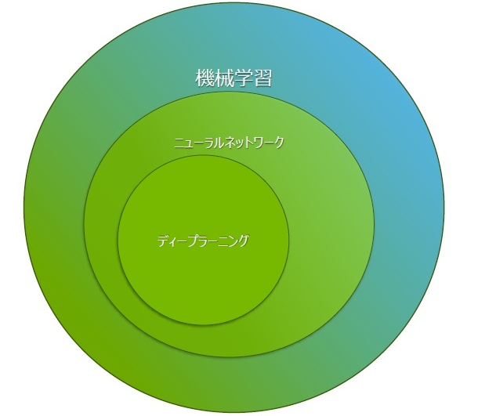
ディープラーニングについて
人工知能におけるディープラーニングの立ち位置
機械学習の要素技術の１つという位置付け
Notes:
要するに特定の分野だけに強い

Slide 27
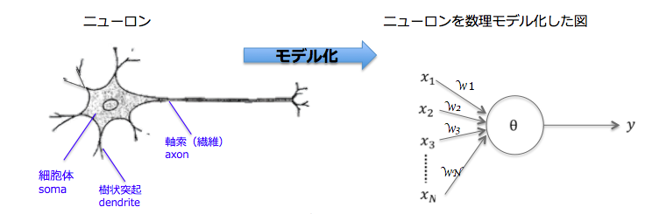
ニューラルネットワーク
人間の脳の働きを模倣する数理モデル
このニューロンは，他のニューロンから信号を受け取ったり，信号を受け渡したりすることによって，情報を処理する。
つまり，この仕組みをコンピュータで再現すれば，
人間の脳と同じ能力をコンピュータがもてるのでは！？
Notes:
要するに特定の分野だけに強い

Slide 28
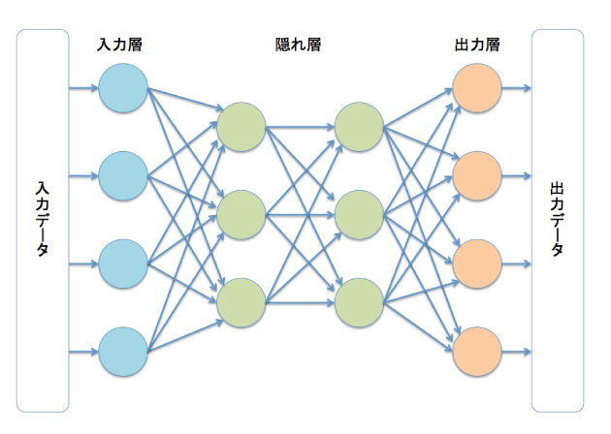
ニューロンのネットワーク化
ニューロンを複数接続し、ネットワーク化する。
ニューロンを以下のような層状に並べる。
Notes:
要するに特定の分野だけに強い

Slide 29
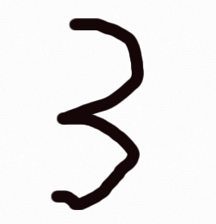

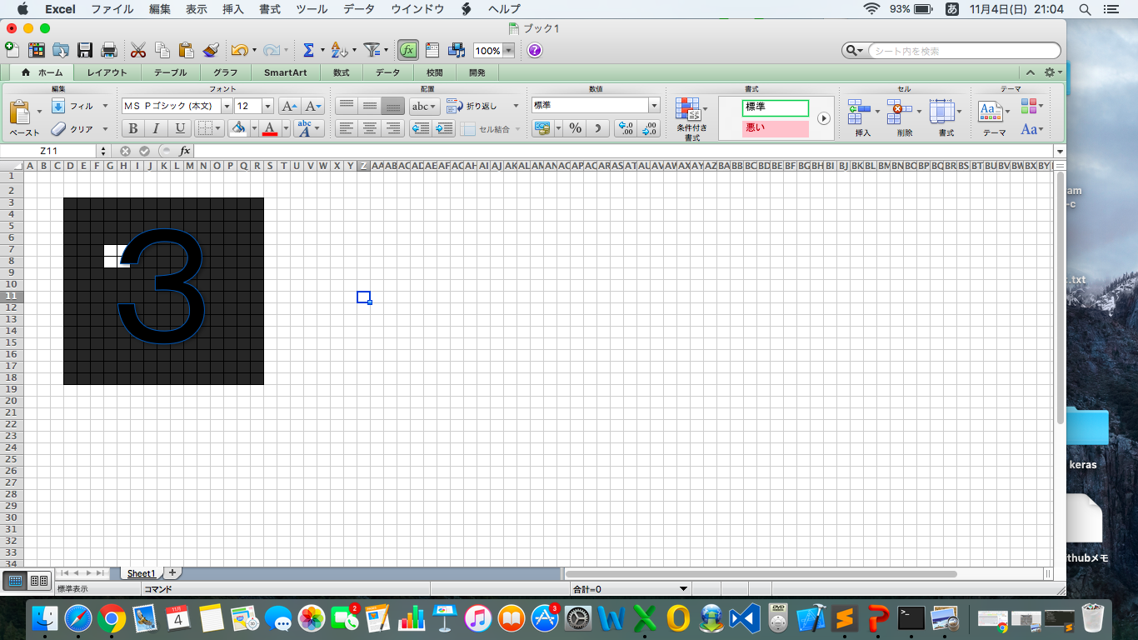
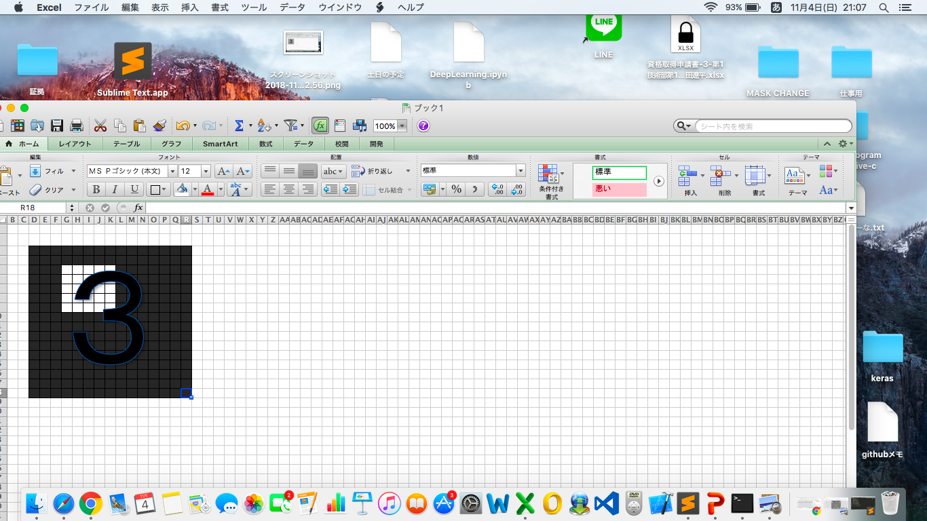
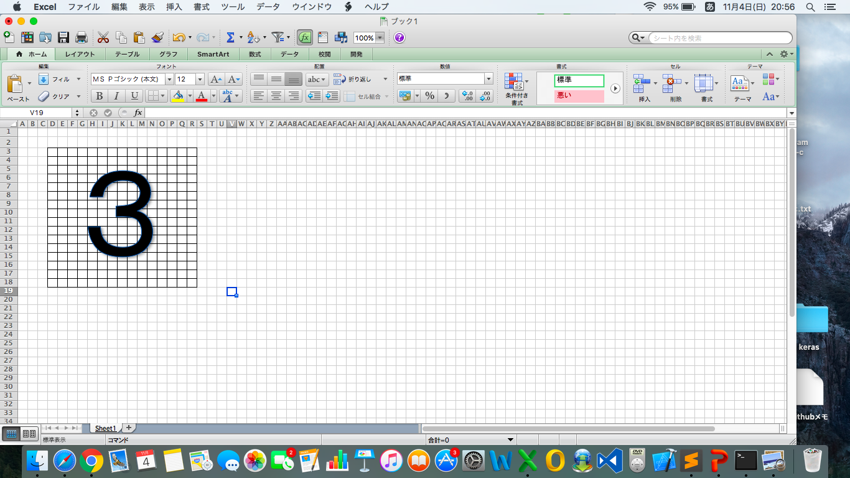
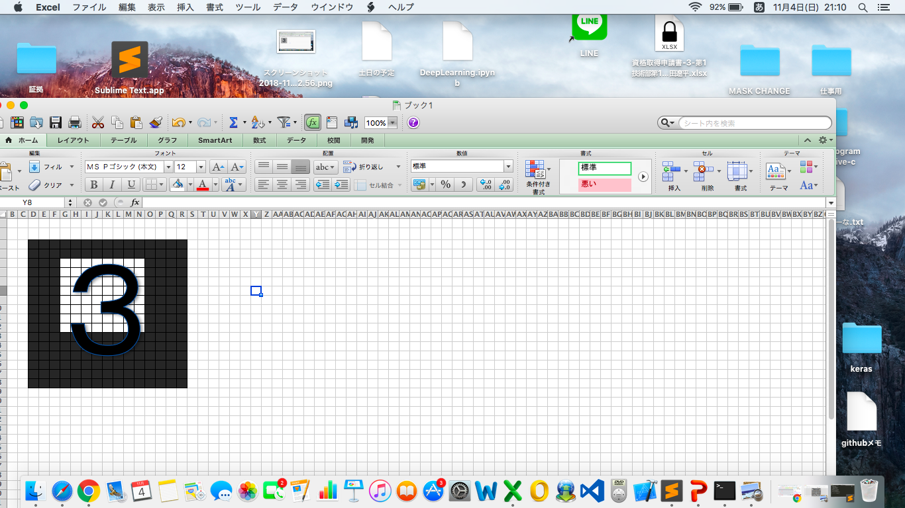
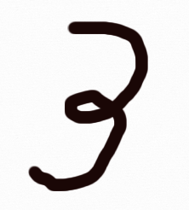

ニューラルネットの情報伝達のイメージ
入力データとして手書きの「３」の
画像と「３」のラベルを読み込ませる
最初の層では画像内の小さな特徴を捉える
「３」を認識できた。
(「３」のラベルを出力する。)
層を重ねる毎に、
線などの大きな特徴を捉える
Notes:
要するに特定の分野だけに強い

Slide 30
ディープラーニングとは
十分なデータ量があれば、人間の力なしに機械が自動的にデータから
特徴を抽出してくれるディープニューラルネットワークを用いた学習
従来の機械学習と違い、データをもとにコンピュータが
自ら特徴量を作り出す。
※特徴量の例
猫の特徴量：
毛がふわふわしてる
ヒゲが生えている
耳が丸い
etc
Notes:
要するに特定の分野だけに強い

Slide 31
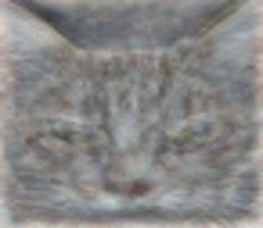
Googleの猫
Google社が、ディープラーニングを用いて、YouTubeに投稿されたビデオの中から無作為に一千万枚の画像を取り出してAIに学習をさせた。
人が教えることなく、AIが自発的に猫を認識することに成功した。
猫の特徴量を学習させたのではなく
大量の猫の画像を読み込ませた。
⬇︎
特徴量を与えたわけではなく、
与えられたデータの中から特徴量を生成した。
Notes:
要するに特定の分野だけに強い

Slide 32
最も重要なポイント
何を「パターン認識」するかを定義する
「不審者の検出」≒「不審行動の検出？」 or 「不審物とそれを置いた人物の検出？」
データにフォーカスする
アルゴリズムが問題になることはあまりない
たまに間違った使い方もありますが、、、
データが「ない」、「そのままでは使えない」ケースがほとんど
Notes:
要するに特定の分野だけに強い

Slide 33
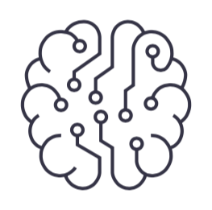
AIのバイアス
AIは（主観的な人間とは違い）客観的に判断できる、と言われるが、、、、
データ駆動型
バイアス
偏向出現バイアス
AI版「確証バイアス」。
「いいね」をすればそれと
相反する情報が
提示されにくくなる。
トレーニングデータに
存在するバイアス
インタラクション
によるバイアス
類似性バイアス
類似性が高い情報が
優先されていく
ユーザの介入に
よって生じるバイアス
相反する
目標バイアス
意図しない方向に学習が
強化されてしまう
https://jp.techcrunch.com/2016/12/12/201612105-unexpected-sources-of-bias-in-artificial-intelligence/
Notes:
要するに特定の分野だけに強い

